Slide 1
Éléments de cinétique chimique

Slide 2
I) Généralité
Lorsqu’une réaction a lieu, le phénomène n’est pas instantané, il y a une durée. La vitesse de déroulement d’une réaction est variable.
Réactions quasi-instantanées
Réactions lentes
Les réactifs sont très rapidement consommés
Réactions acido-basiques
Réactions de précipitation
Les réactifs sont lentement consommés
Réaction d’estérification
Synthèse de l’eau, formation du pétrole

Slide 3
L’objet de la cinétique chimique est donc l’étude de l’évolution d’une réaction au cours du temps.

Slide 4
La cinétique chimique des réactions ou vitesse de déroulement de réaction dépend de facteurs déterminants:
Température
Concentration des réactifs
Catalyse
Lumière

Slide 5
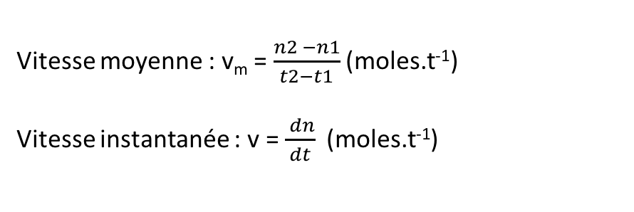
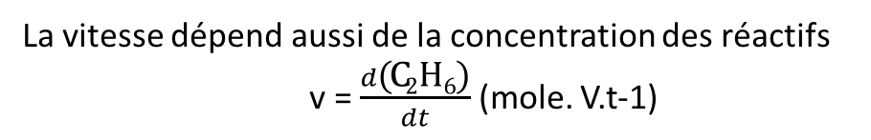
II) Vitesse de réaction
C₂H₂ + 2H₂ → C₂H₆
But : Savoir le temps nécessaire pour l’obtention d’une quantité donnée d’éthane
Comment : En étudiant la vitesse de éthane formé au cours du temps
- Par rapport au produit formé :
Vitesse moyenne : v_{m} = $\frac{n2 −n1}{t2−t1}$ (moles.t⁻¹)
Vitesse instantanée : v = $\frac{ dn}{dt}$(moles.t⁻¹)
La vitesse dépend aussi de la concentration des réactifs v = $\frac{d\text{(}\text{C}\text{2}\text{H}\text{6}\text{)}}{dt}$ (mole. V.t-1)

Slide 6

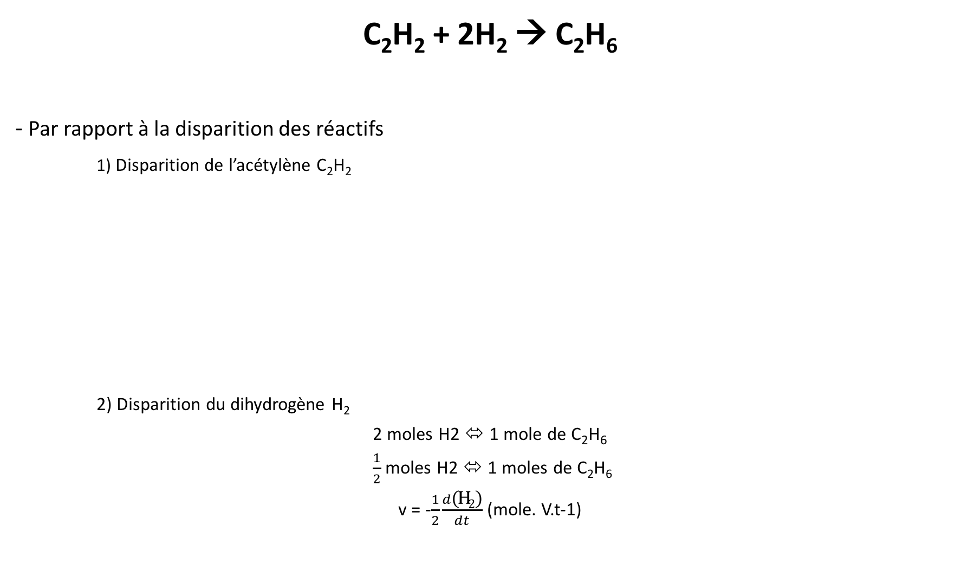
C₂H₂ + 2H₂ → C₂H₆
- Par rapport à la disparition des réactifs
1) Disparition de l’acétylène C₂H₂
2) Disparition du dihydrogène H₂
2 moles H2 ⬄ 1 mole de C₂H₆
$\frac{1}{2}$ moles H2 ⬄ 1 moles de C₂H₆
v = -$\frac{1}{2}\frac{d\text{(}\text{H}\text{2}\text{)}}{dt}$ (mole. V.t-1)
v = $\frac{d\text{(}\text{C}\text{2}\text{H}\text{2}\text{)}}{dt}$ (mole. V.t⁻¹)

Slide 7
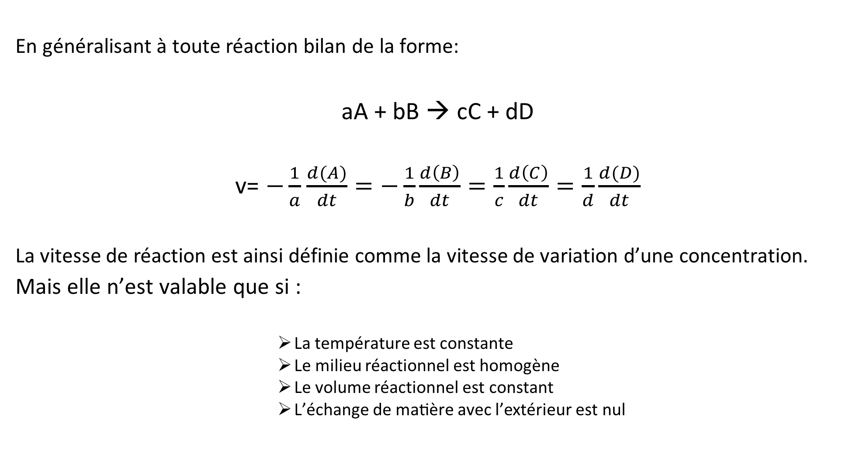
En généralisant à toute réaction bilan de la forme:
aA + bB → cC + dD
v= $−\frac{1}{a}$ $\frac{d(A)}{dt}=−\frac{1}{b}\frac{d\left(B\right)}{dt}=\frac{1}{c}\frac{d\left(C\right)}{dt}=\frac{1}{d}\frac{d(D)}{dt}$
La vitesse de réaction est ainsi définie comme la vitesse de variation d’une concentration.
Mais elle n’est valable que si :
                La température est constante
                Le milieu réactionnel est homogène
                Le volume réactionnel est constant
                L’échange de matière avec l’extérieur est nul

Slide 8
Rappels
La cinétique chimique des réactions ou vitesse de déroulement de réaction dépend de facteurs déterminants:
Température
Concentration des réactifs
Catalyse
Lumière

Slide 9
III) Température
Facteur déterminant
Augmentation température → augmentation vitesse
Via k car v = k (A) (B)
Relation d’Arrhénius :
A est un terme constant spécifique d’une réaction donnée
R est la constante des gaz parfaits (8,3 J.mol⁻¹.K⁻¹)
T est la température (K)
E_{a} est l’énergie d’activation de la réaction (kJ.mol⁻¹)

Slide 10
a) Calcul de l’énergie d’activation
Le calcul de Ea nécessite simplement de déterminer la constante de vitesse k à 2 températures différentes T1 et T2

Slide 11
b) Signification de l’énergie d ‘activation
A + B → C

Slide 12
IV) Concentration
Facteur déterminant
Diminution de C → diminution de la vitesse
Il y a donc une relation entre la vitesse et la concentration

Slide 13
Mais la vitesse est établie expérimentalement
La loi de vitesse est souvent de la forme:
v: vitesse de la réaction
k: constante de vitesse, spécifique de chaque réaction, température dépendante
[A], [B], ... : concentrations des réactifs
α, β, … : ordres partiels de la réaction par rapport à chacun des réactifs
α + β + … : ordre global de la réaction

Slide 14
Ordres partielles
α, β, → Désigne l’ordre partiel de chacuns des réactifs
Il peut s’agir d’un
            Entier
            Fractionnaire
            Nul

Slide 15
1) Réaction élémentaire => réaction simple
αA + βB → cC
α,β,c => coefficient stœchiométrique
    => ordre global = molécularité de la réaction
    => suit la loi de Van’t Hoff
v = k [A]^{α} [B]^{β}
Ordre global = α + β
Molécularité = α + β

Slide 16
2 ) Réaction complexe
Plusieurs étapes simples
2HI + 1H₂O₂ -> I₂ + 2H₂O
Molécularité (2+1) = 3
v = k [HI] [H₂0₂] ordre global 2
Ne respecte pas la loi de Van’t Hoff car il y a plusieurs étapes =
1 rapide
1 lente => seul accessible

Slide 17
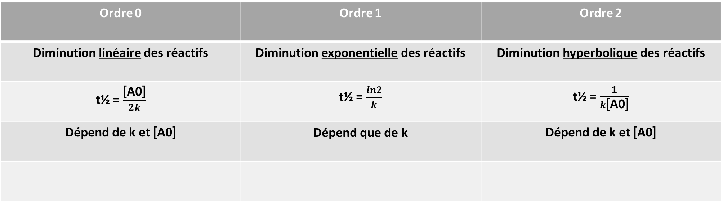
Ordre 0 | Ordre 1 | Ordre 2
Diminution linéaire des réactifs | Diminution exponentielle des réactifs | Diminution hyperbolique des réactifs
t½ = $\frac{\text{[}\text{A}\text{0}\text{]}}{2k}$ | t½ = $\frac{ln2}{k}$ | t½ = $\frac{1}{k\text{[}\text{A}\text{0}\text{]}}$
Dépend de k et [A0] | Dépend que de k | Dépend de k et [A0]

Slide 18
IV) Catalyseur
Facteur déterminant
Augmentation de vitesse → augmentation de k
Corps étranger : son seul effet est l’augmentation de la vitesse
Non consommé dans la réaction
Un catalyseur en permettant le remplacement d’une réaction par une autre accélère une réaction en diminuant l’Ea sans modifier l’état initial et l’état final

Slide 19
Homogène
Mélange homogène
Gaz / gaz
Liquide / liquide
Hétérogène
2 phases
Solide / gaz
Solide / liquide
Effet lié surface de contact
L’action se fait par adsorption
Fe²⁺: ions ferreux
Fe ³⁺ : ions ferriques
L’ ion ferreux est le catalyseur

Slide 20
Enzyme
Concerne la plupart des réactions qui se produisent chez les êtres vivants
Les catalyseurs sont des protéines (enzymes) de masse molaire élevée
Remarquable efficacité: vitesse multipliée par un facteur 10¹⁰
Remarquable spécificité: catalyse un type de réaction pour un type de molécule

Slide 21
V) Lumière
Facteur déterminant
La vitesse augmente via l’activation photochimique

Slide 22
Les molécules excitées peuvent aussi se casser en 2 fragments produisant des radicaux libres très réactifs: c’est la photolyse
Dans ce cas, la réaction se fait par étapes successives d’Ea < à l’Ea de la réaction globale

Slide 23
VI) Cinétique et Thermodynamique
aA+bB → cC+dD sens 1
aA+bB ← cC+dD sens 2
Dans le sens 1 : v₁ = k₁ [A]ª [B]^{b}
Dans le sens 2 : v₂ = k₂ [C]^{c} [D]^{d}
À l’équilibre, comme celui-ci est dynamique : ⎜v_{1⎜}= ⎜v_{2⎜}
K étant la constante d’équilibre thermodynamique du système réactionnel la thermodynamique est un cas limite de la cinétique chimique

Slide 24
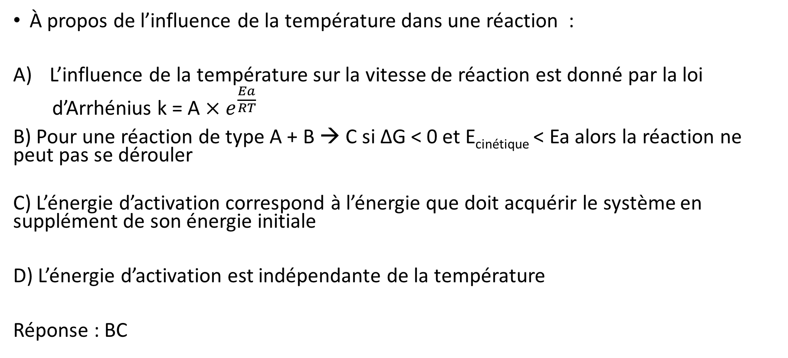
QCM 🎉
À propos de l’influence de la température dans une réaction :
L’influence de la température sur la vitesse de réaction est donné par la loi
d’Arrhénius k = A $× e^{\frac{Ea}{RT}}$
B) Pour une réaction de type A + B → C si ∆G < 0 et E_{cinétique} < Ea alors la réaction ne peut pas se dérouler
C) L’énergie d’activation correspond à l’énergie que doit acquérir le système en supplément de son énergie initiale
D) L’énergie d’activation est indépendante de la température
Réponse : BC

Slide 25
QCM 🎉
À propos des ordres de la réaction :
A) Pour une réaction d’ordre 1, t1/2 dépend seulement de k
B) Pour une réaction d’ordre 2 du type A → B, le graphique ln (A) = f(t) expérimentalement est une droite
C) Pour une réaction d’ordre 1, t1/2 dépend de la concentration initiale en réactif
D) Pour une réaction d’ordre 0, t1/2 ne dépend pas de k
Réponse : A

